Slide 1
VILLAMOS ALAPISMERETEK · IAP
Thévenin és Norton
tételének jelentősége
CÉLKITŰZÉS
Összetett lineáris áramkörök leegyszerűsítése a terhelő kétpólus szemszögéből egyetlen forrásra és impedanciára.
Lineáris kétpólusok helyettesítő kapcsolásai és számítási elvei
EREDMÉNY
Feszültség- és áramgenerátoros egyenértékűség gyors terhelésvizsgálathoz és illesztéshez.
Tanulj! Alkalmazz! Alkoss! · Rövid elmélet és két levezetett példa
Integrált Automatika Program · Technikus képzés
01 / 07
Notes:
Üdvözöljük a hallgatókat! Ez a tananyag az elektrotechnika egyik legfontosabb módszertanát mutatja be: hogyan redukálható bármely bonyolult lineáris hálózat egyetlen forrásra és egyetlen belső ellenállásra.

Slide 2





Egy bonyolult hálózat két kivezetés felől egyszerű
ELMÉLET
Alapelvek
Bármilyen kiterjedt, lineáris ellenállásokból és forrásokból álló hálózat a terhelés felől két egyszerű ekvivalenssel írható le:
MODELLEK
FESZÜLTSÉGGENERÁTOR
ÁRAMGENERÁTOR
GYAKORLATI HASZON
Thévenin-modell
Norton-modell
Automatikai technikusoknak
Ideális feszültségforrás ( ) és soros belső ellenállás ( ).
Ideális áramforrás ( ) és párhuzamos belső ellenállás ( ).
A fogyasztó ( ) mindkét modell felől pontosan ugyanúgy viselkedik.
Közvetlenül mutatja a kimeneti feszültséget és a terhelés hatását a kapocsfeszültségre.
Párhuzamos ágak, csomóponti árameloszlás és áramhurkok vizsgálatánál kifejezetten kényelmes.
Kulcsfontosságú az ipari érzékelők, analóg bemenetek és elektronikus kimenetek impedancia-illesztéséhez.
IAP · Technikus modul
02 / 07
Notes:
Hangsúlyozzuk ki a lényeget: a fogyasztó nem tudja, mi van a dobozban. Legyen szó száz alkatrészből álló tápegységről vagy egyszerű osztóról, a két kivezetés felől ugyanazt a feszültséget és áramot érzékeli.

Slide 3
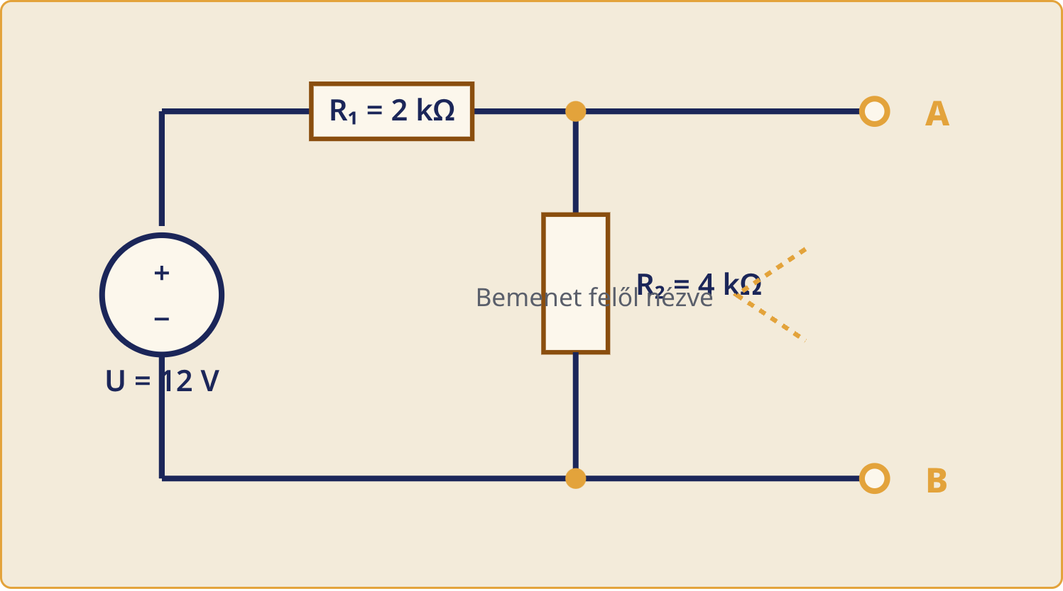
Kiinduló áramkör: 12 V-os feszültségosztó
MINTAPÉLDA
1. Lépés
HÁLÓZATI PARAMÉTEREK
Tápfeszültség: U = 12 V
Felső ellenállás: R₁ = 2 kΩ
Alsó ellenállás: R₂ = 4 kΩ
KIINDULÁS
Az A–B pontok között vizsgáljuk a hálózatot:
Az A pont az R₁ és R₂ közös csomópontja, míg a B pont az alsó közös referenciavezeték.
U = 12 V osztó
03 / 07
Notes:
Mutassuk be a kapcsolási rajzot: ez egy klasszikus terheletlen feszültségosztó. R1 és R2 sorba van kötve a 12 voltos táppal. Az A és B pontok közötti kimenetre fogjuk később a fogyasztót csatlakoztatni.

Slide 4
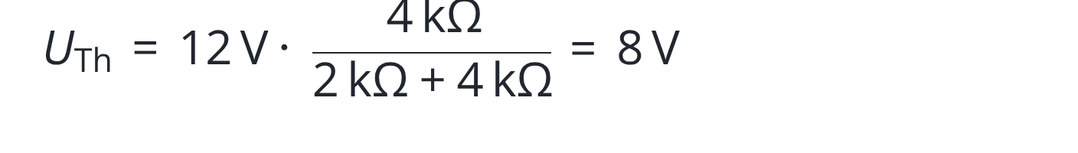
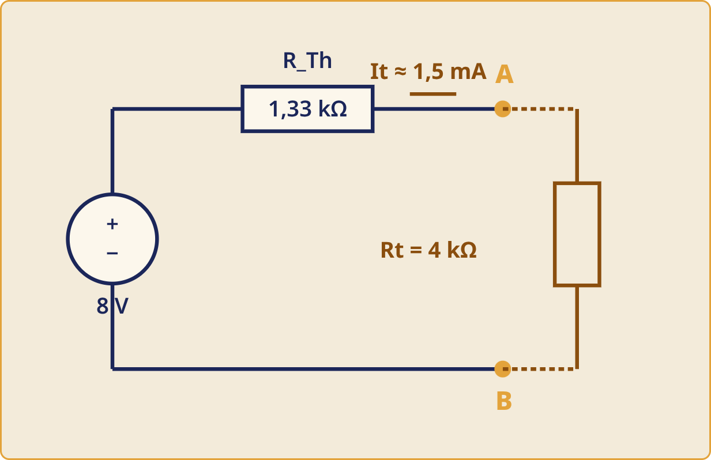
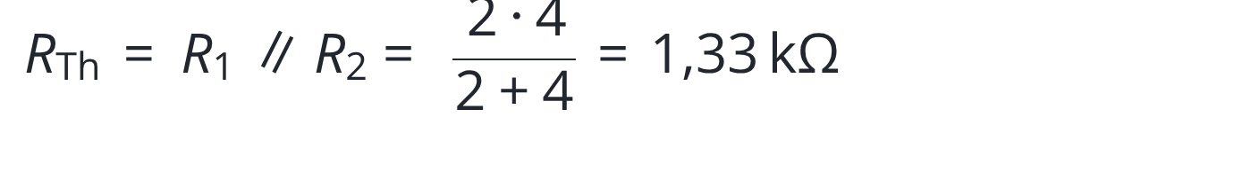
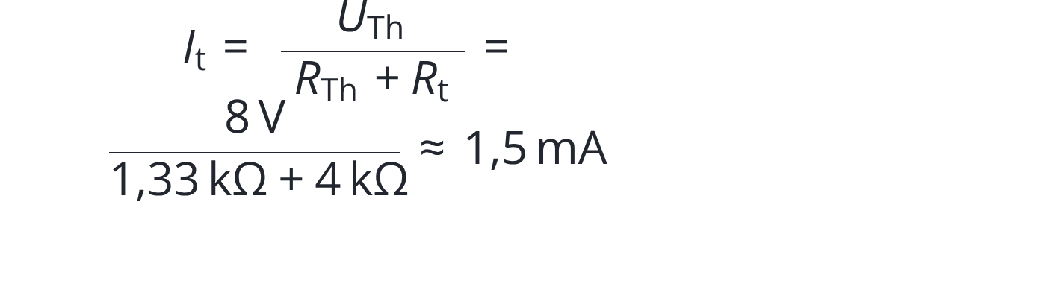
Thévenin-helyettesítés: 8 V és 1,33 kΩ
HELYETTESÍTÉS
Thévenin
1. LÉPÉS: ÜRESJÁRÁSI FESZÜLTSÉG
8 V · 1,33 KΩ
2. LÉPÉS: BELSŐ ELLENÁLLÁS (FORRÁS RÖVIDZÁR)
TERHELÉS CSATLAKOZTATÁSA (RT = 4 KΩ)
IAP · Számítás
04 / 07
Notes:
Vezessük le a lépéseket: a feszültségosztó képletéből azonnal adódik az üresjárási feszültség (8 V). A belső ellenállás kiszámításához a tápegységet rövidzárnak tekintjük, így a 2 kΩ és 4 kΩ párhuzamosan kapcsolódik.

Slide 5

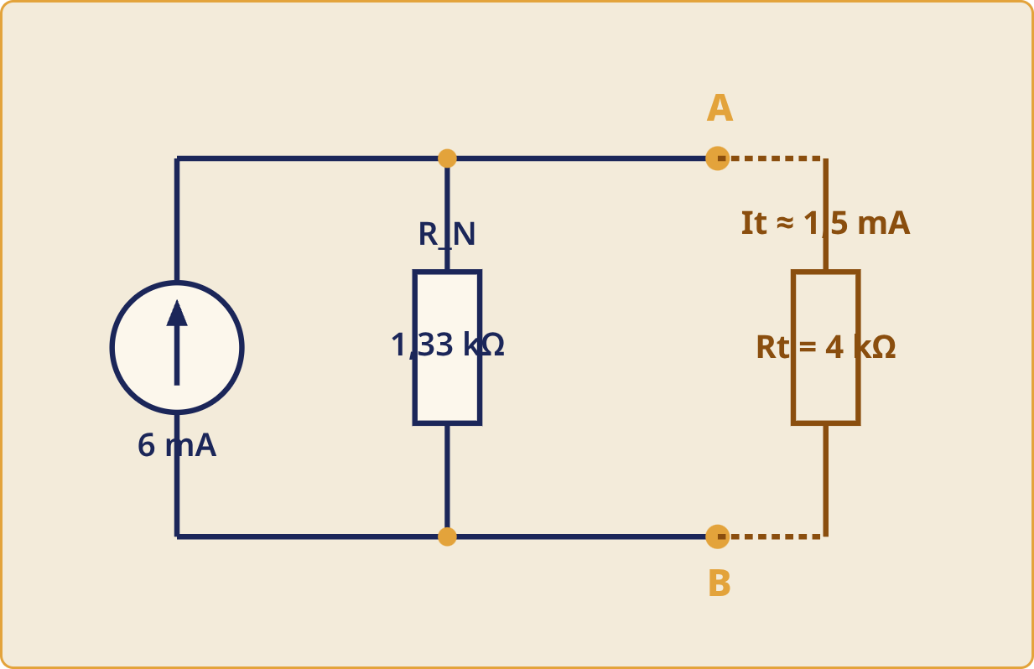
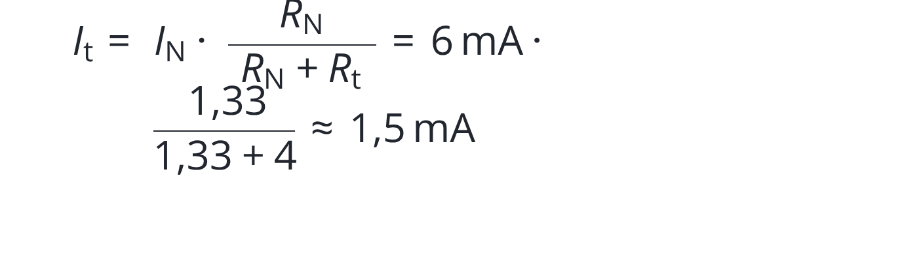
Norton-helyettesítés: ugyanaz a hálózat
HELYETTESÍTÉS
Norton
1. LÉPÉS: RÖVIDZÁRÁSI ÁRAM
Az A–B pontokat rövidre zárjuk; ekkor R₂-re 0 V jut, az áramot R₁ korlátozza:
6 MA · 1,33 KΩ
2. LÉPÉS: NORTON-ELLENÁLLÁS
3. LÉPÉS: ÁRAMOSZTÁS A FOGYASZTÓN (RT = 4 KΩ)
IAP · Számítás
05 / 07
Notes:
A Norton-helyettesítésnél a rövidzárási áramot számoljuk ki: ha A és B összeér, R2 kiesik, csak R1 korlátozza a 12 V-os áramot (6 mA). Az áramosztás képletével kapott 1,5 mA megerősíti a teljes ekvivalenciát.

Slide 6
Összehasonlítás: két leírás, ugyanaz az eredmény
SZINTÉZIS
Mérleg
JELLEMZŐ | THÉVENIN | NORTON
Helyettesítő forrás | 8 V (feszültséggenerátor) | 6 mA (áramgenerátor)
Belső ellenállás | 1,33 kΩ (soros kapcsolás) | 1,33 kΩ (párhuzamos kapcsolás)
Fogyasztó (Rt) | 4 kΩ | 4 kΩ
Fogyasztó árama (It) | ≈ 1,5 mA | ≈ 1,5 mA
ÖSSZEVETÉS
IAP · Ekvivalencia
Közvetlen átjárás a két modell között: U_Th = I_N · R_belső (8 V = 6 mA · 1,33 kΩ).
06 / 07
Notes:
A táblázat kristálytisztán mutatja az egyezést. Felhívhatjuk a figyelmet az Ohm-törvény szerinti átváltásra is: a 6 mA szorozva az 1,33 kΩ-mal pontosan kiadja a 8 V-os Thévenin-feszültséget.

Slide 7
GONDOLKODTATÓ KÉRDÉS
Ha a 4 kΩ-os fogyasztót 2 kΩ-osra cseréljük, megváltozik-e a Thévenin-feszültség vagy a Norton-áram?
Rt
FÜGGETLEN
Válasz: Nem.
A helyettesítő források és ellenállások az eredeti, változatlan hálózat jellemzői. A fogyasztó árama és feszültsége változik.
Összegzés: Thévenin és Norton nem új villamos törvények, hanem ugyanazon lineáris hálózat kétféle, a terhelés felől egyenértékű leírásai.
07 / 07
Notes:
Záró kérdés a fogalmi megértés ellenőrzésére: a forrásparaméterek a vizsgált hálózatot jellemzik, függetlenek a kimenetre kapcsolt fogyasztó nagyságától.

